Slide 1
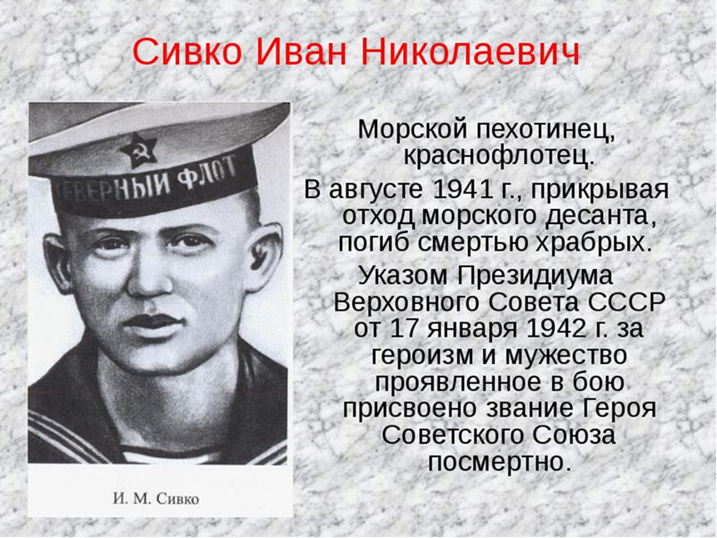
Слава герою- земляку!

Slide 2
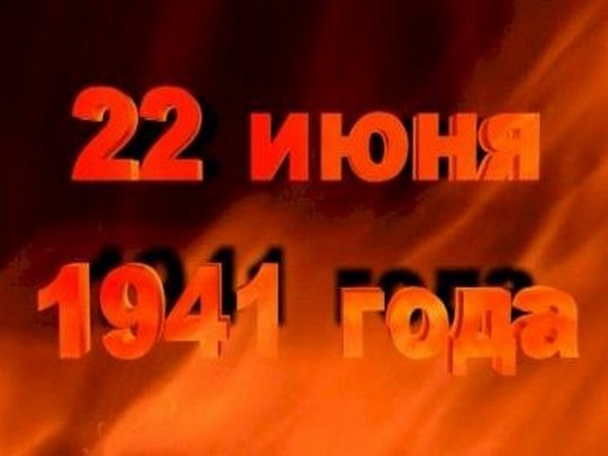
22 июня 1941 года немецко-фашистская Германия без объявления войны напала на нашу страну.

Slide 3
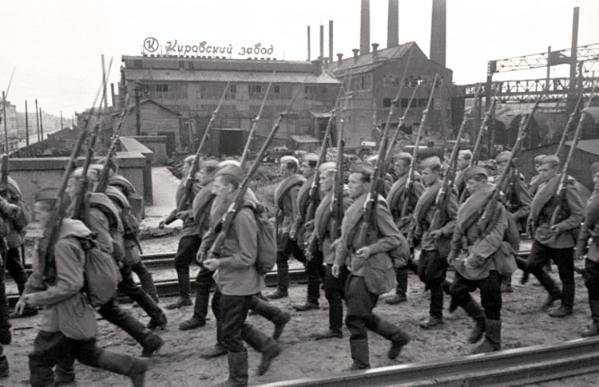
И тогда вся наша огромная страна поднялась на борьбу с врагом.

Slide 4
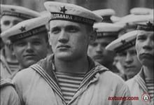

Slide 5
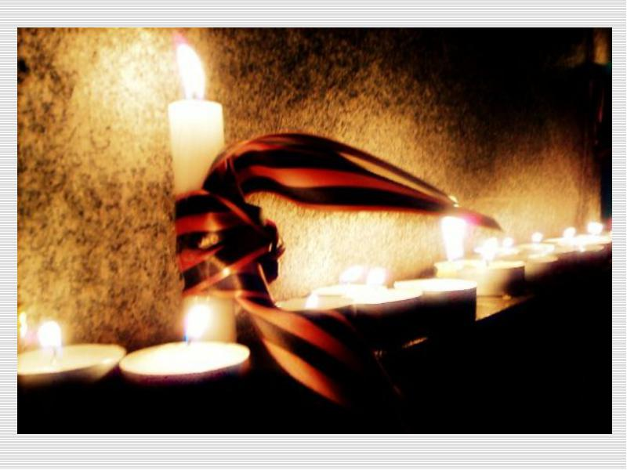
Четыре года 1941-1945 г длилась кровопролитная война. Она коснулась каждой семьи в нашей стране и принесла столько горя, слез, разрухи.

Slide 6
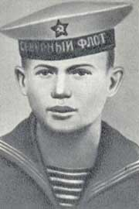
Иван Сивко родился в 1921году в многодетной рабочей семье, в слободе Николаевской (ныне город Николаевск. Отец его, старый речник, прививал сыну любовь к флоту с юных лет.
В начале Великой Отечественной войны Иван подал рапорт: «Прошу направить меня на фронт, так как я хочу защищать свою любимую Родину до последней капли крови и до полного разгрома фашистской гадины». Через несколько дней поезд мчал матроса Сивко и его товарищей на фронт.

Slide 7
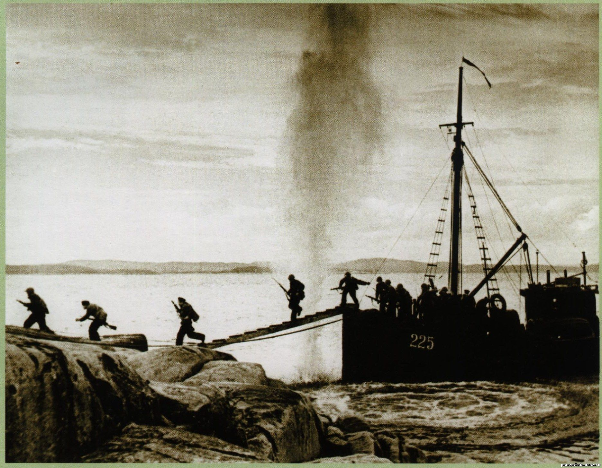
В отряд Северного флота 2-го добровольческого отряда моряков был зачислен стрелком
Иван Сивко.

Slide 8
В бою 2 августа 1941 года в районе реки Большая Западная Лица Иван Сивко вместе с бойцами своего отделения прикрывал отход подразделения. Немцы открыли по ним сильный огонь . Силы были неравными. На вершине сопки остались Сивко и два его товарища, чтобы прикрыть отход десантников на корабли.
Вскоре упали сражённые пулями товарищи Сивко. Оставшись один, он продолжал стрелять. Сивко понял, что ему отсюда не уйти, кругом враги. Он ещё плотнее прижался к земле и, стиснув зубы, продолжал стрельбу. Он собрал патроны и гранаты у погибших товарищей и продолжал бой. Кончились патроны. Обозлённые враги кинулись к храбрецу. Моряк встал, расправил плечи и метнул последнюю гранату между собой и фашистами. Раздался взрыв. На скале никто не остался в живых, погиб и сам Иван Сивко. Так отдал жизнь за Родину комсомолец Иван Сивко. Герой уничтожил в этом бою 26 солдат противника.

Slide 9
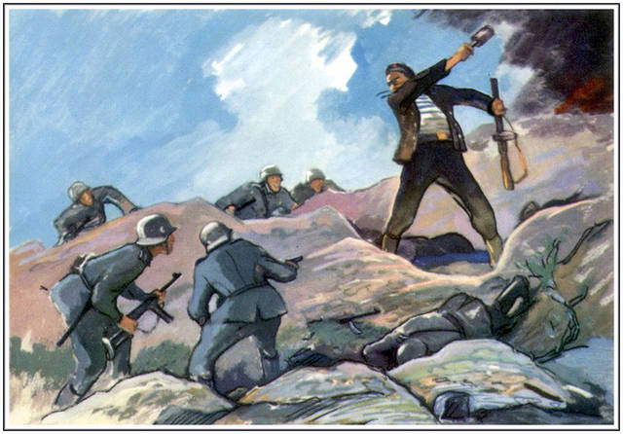

Slide 10
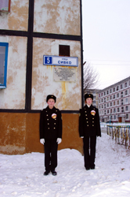
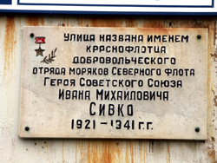
Мемориальная доска открыта 19 октября 1979 года в г.Североморске на ул.Сивко, д.5.

Slide 11
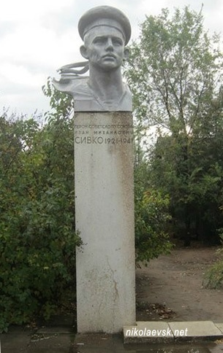
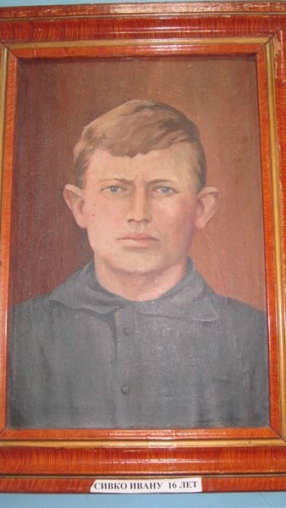
- Имя Сивко Ивана Михайловича носит средняя школа № 2 в городе Николаевске Волгоградской области

Slide 12
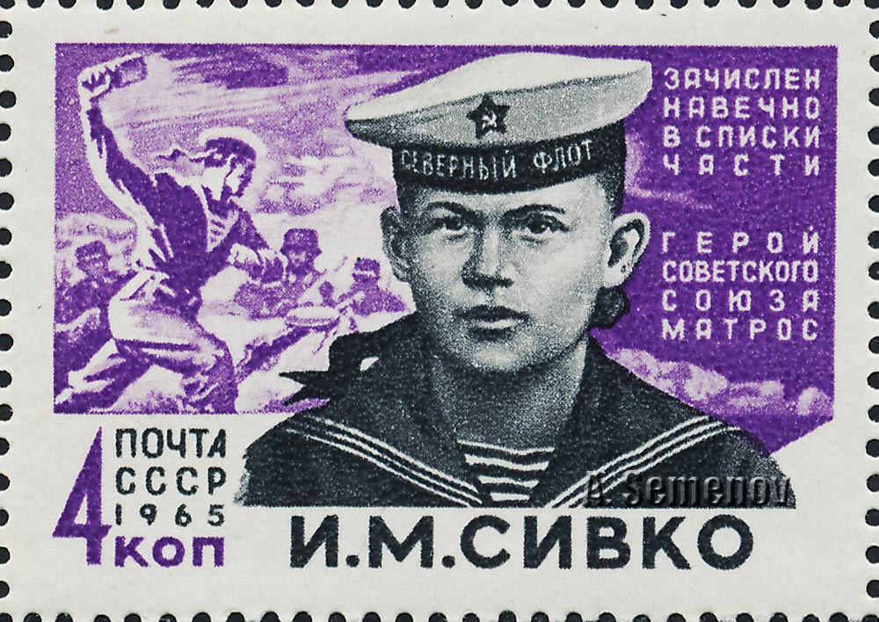
-В 1965 году Министерство связи СССР выпустило почтовую марку с изображением Сивко и его подвига.

Slide 13
